Slide 1




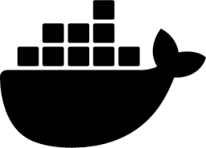
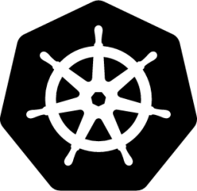
Projet d'Automatisation et d’orchestration
du Déploiement
Préparé par:
Hale kammoun & Arbia aloui & Ale borgi
2023-2024
1
Notes:
Arbia:

Slide 2
Plan
1
4
Introduction
Besoins fonctionnels
& non fonctionnels
2
5
Problématique
Réalisation
3
6
Solution proposée
Conclusion
2
Notes:
Arbia:

Slide 3

Introduction
3
Notes:
Arbia:
Dans le paysage technologique en constante que l’évolution, la rapidité, la fiabilité et l'efficacité du déploiement des applications sont des éléments cruciaux pour toute entreprise cherchant à rester compétitive.
À mesure que les attentes des utilisateurs et la complexité des infrastructures augmentent, il devient impératif de disposer de systèmes robustes pour le déploiement et l'orchestration des applications.

Slide 4
01
Complexité du Déploiement Manuel
Problématique:
02
Lenteur dans la Mise en Production
03
Gestion complexe des Versions
04
Risques liés aux Erreurs Humaines
4
Notes:
Arbia:
L'entreprise connaît actuellement des difficultés liées au déploiement manuel de ses applications sur ses serveurs. Le processus manuel entraîne des erreurs difficile a résoudre, une lenteur dans la mise en production, et une gestion complexe des différentes versions des applications. Il est alors nécessaire de trouver une solution pour automatiser le déploiement.

Slide 5

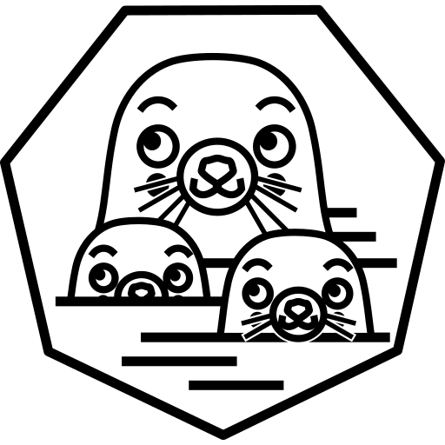
Solution
Proposée:
2. Intégration Continue avec GitHub et Jenkins
3. Déploiement Automatique avec Ansible
4. Gestion avec Kubernetes
1. Conteneurisation avec Podman
5
Notes:
Arbia:
La solution proposée combine plusieurs outils puissants pour automatiser et orchestrer le déploiement d'applications. Docker permet de conteneuriser les applications, GitHub de les stocker et de les gérer, Jenkins d'automatiser le build et les tests, Ansible d'orchestrer le déploiement et la configuration, et Kubernetes d'orchestrer les conteneurs en production. Cette combinaison d'outils permet de répondre efficacement aux besoins fonctionnels et non fonctionnels identifiés.

Slide 6
Besoins fonctionnels
Automatisation du processus de déploiement
Orchestration des différentes étapes du déploiement
Fiabilité et reproductibilité des déploiements
01
02
03
Visibilité et traçabilité des déploiements
Déploiement rapide et à la demande
Prise en charge de différents environnements (développement, test, production)
06
05
04
6
Notes:
Hale:
Ce projet vise à répondre à un ensemble de besoins fonctionnels et non fonctionnels liés au déploiement d'applications. Les besoins fonctionnels concernent les fonctionnalités attendues du système, telles que l'automatisation, l'orchestration, la fiabilité et la rapidité

Slide 7
Besoins non fonctionnels
Optimisation du coût
01
Performance
& scalabilité
Facilité d'utilisation
& de maintenance
05
02
Flexibilité
& évolutivité
04
03
Sécurité
& conformité
7
Notes:
Hale:
Par contre les besoins non fonctionnels ici sont concernent les qualités globales du système, telles que….

Slide 8

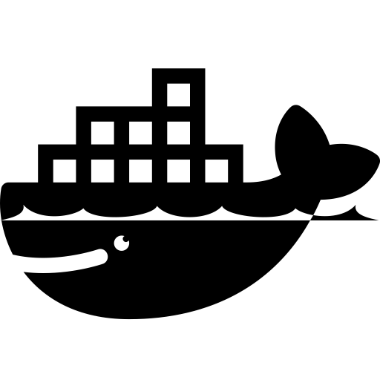
Vue d’ensemble
1
3
3
5
6
Push les versions
des images
vers dockerHub
Écriture du Dockerfile et code source par le développeur
Mise à jour de l'application sur Kubernetes.
2
2
Push du Dockerfile et code source vers GitHub
2
SSH vers Ansible
4
SSH vers Kubernetes cluster (playbook)
7
Notification à Jenkins via Webhook
Notification à Jenkins via Webhook
Accessibilité via IP et Port sur le cluster kubernetes
Déploiement et Tagging par Ansible
8
Notes:
Hale:
En résumé, ce processus automatisé permet au développeur de pousser du code vers GitHub, déclenche un build automatique par Jenkins, déploie l'application sur un serveur avec Ansible, puis met à jour le cluster Kubernetes avec la dernière version de l'application. L'application est finalement accessible à partir d'une adresse IP et d'un port sur le cluster Kubernetes.

Slide 9
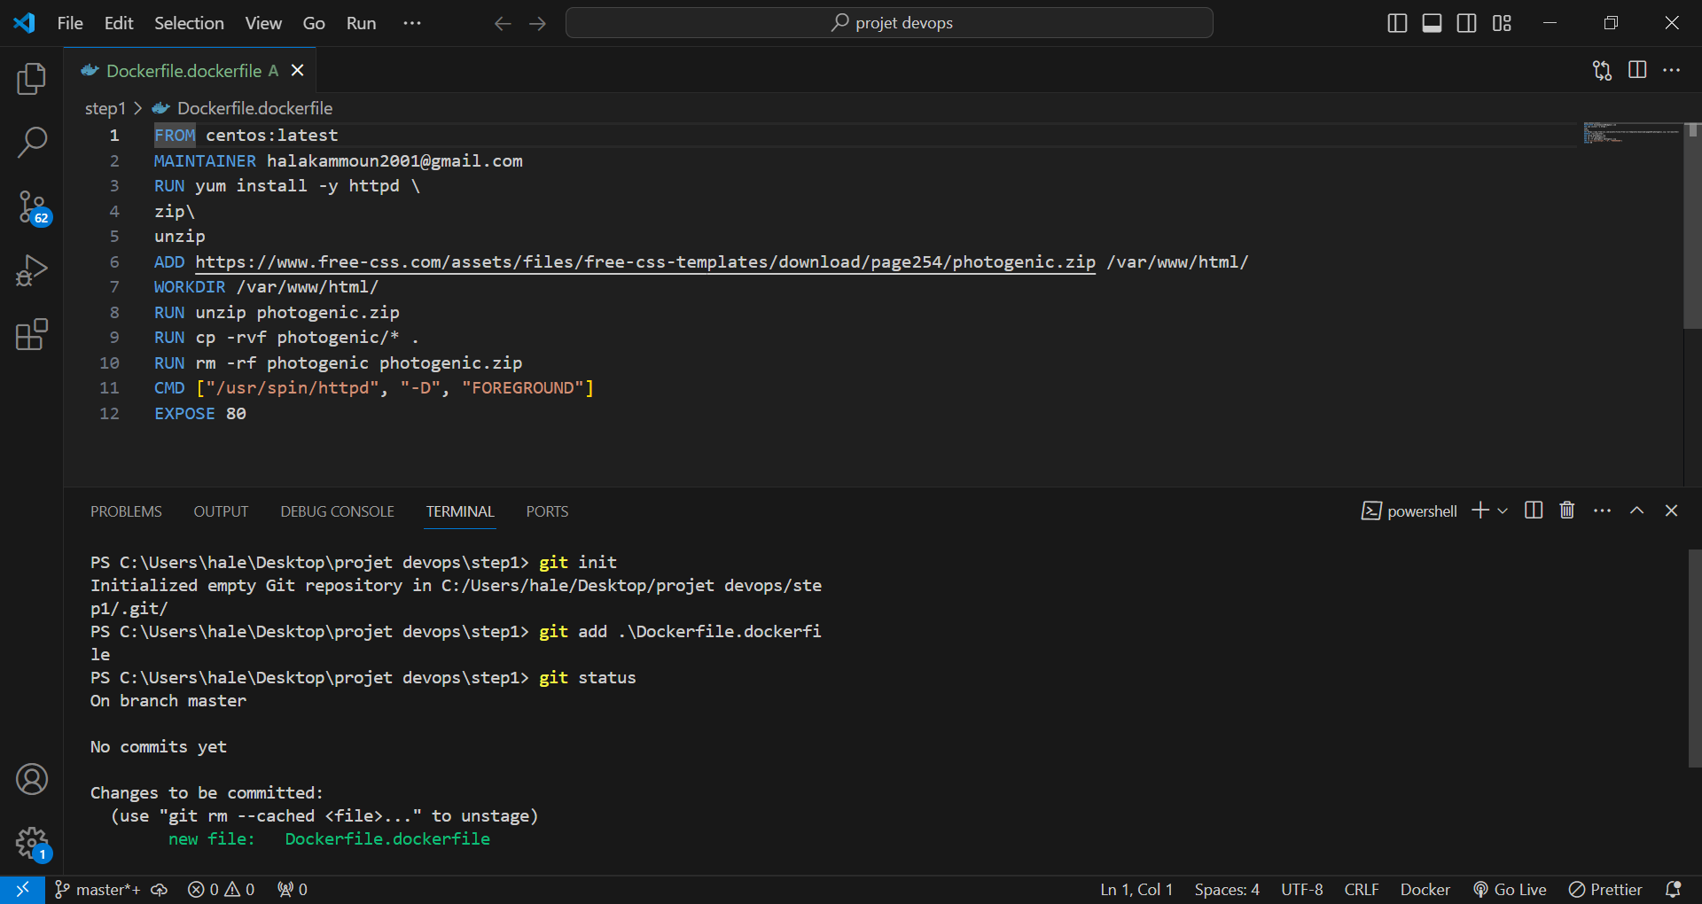
1
Écriture du Dockerfile et code source par le développeur
2
Push du Dockerfile et code source vers GitHub
9
Notes:
Hale:
Le développeur crée un fichier Dockerfile spécifiant les dépendances, la configuration et les étapes nécessaires pour construire une image Docker de l'application.
Le développeur pousse le Dockerfile ainsi que tout le code source de l'application vers un référentiel GitHub.

Slide 10
Vue d’ensemble
1
3
5
6
Push les versions
des images
vers dockerHub
Écriture du Dockerfile et code source par le développeur
Mise à jour de l'application sur Kubernetes.
Push du Dockerfile et code source vers GitHub
2
SSH vers Ansible
4
SSH vers Kubernetes cluster (playbook)
7
Notification à Jenkins via Webhook
Accessibilité via IP et Port sur le cluster kubernetes
Déploiement et Tagging par Ansible
10
Notes:
Hale:

Slide 11
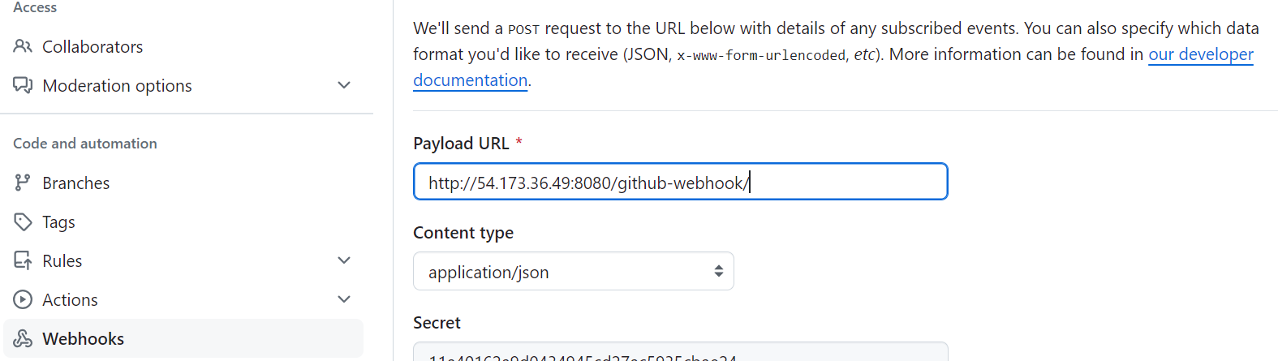
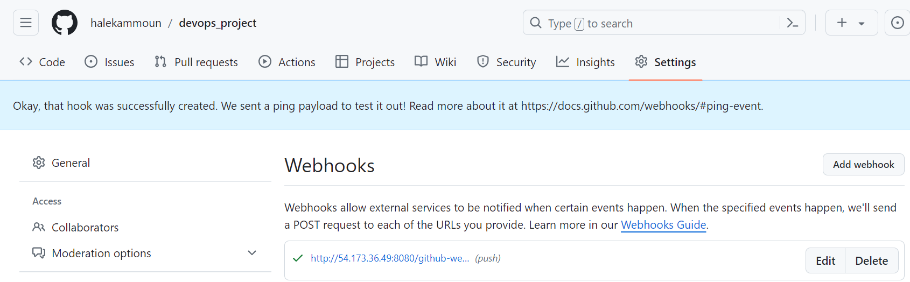
2
Notification à Jenkins via Webhook
3
11
Notes:
Hale:
Un webhook est configuré dans GitHub pour notifier Jenkins chaque fois qu'un nouveau code est poussé (commit ou push)

Slide 12
Vue d’ensemble
1
3
3
5
6
5
Push les versions
des images
vers dockerHub
Écriture du Dockerfile et code source par le développeur
Mise à jour de l'application sur Kubernetes.
Push du Dockerfile et code source vers GitHub
2
SSH vers Ansible
4
SSH vers Kubernetes cluster (playbook)
7
Notification à Jenkins via Webhook
Accessibilité via IP et Port sur le cluster kubernetes
Déploiement et Tagging par Ansible
12
Notes:
Hale:

Slide 13
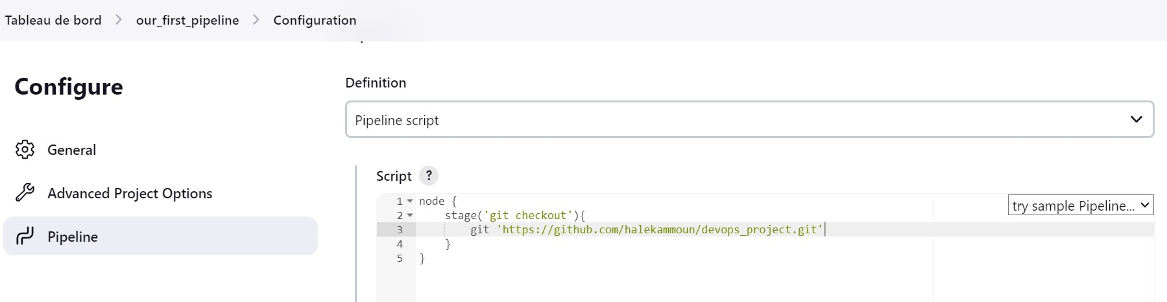
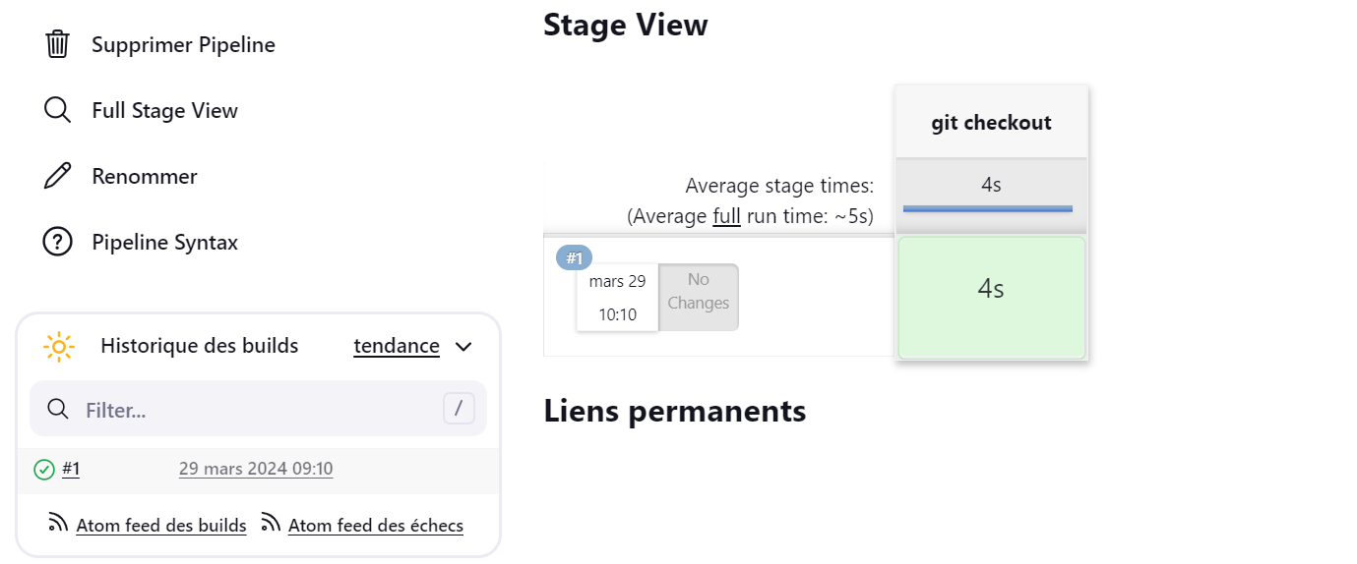
2
Notification à Jenkins via Webhook
3
13
Notes:
Hale:
Jenkins reçoit la notification et déclenche un processus de build. Puis, récupère le code source ou le code modifié
depuis le référentiel GitHub.

Slide 14
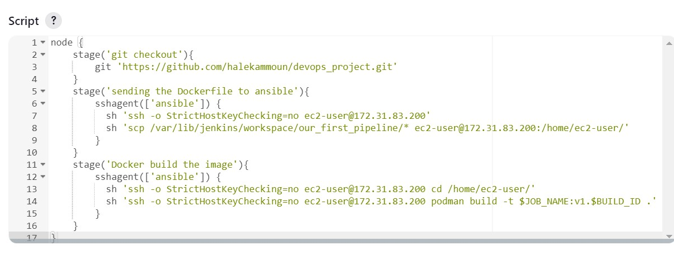
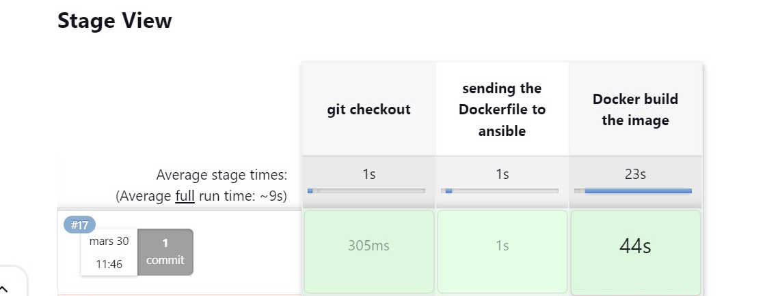
3
SSH vers Ansible
4
Déploiement et Tagging par Ansible
14
Notes:
Hale:
Jenkins établit une connexion SSH vers le serveur Ansible, envoie la modification du code.
Ansible utilise le Dockerfile pour construire une image Docker. (d’où on obtient plusieurs images des versions)

Slide 15
Vue d’ensemble
1
3
5
6
Push les versions
des images
vers dockerHub
Écriture du Dockerfile et code source par le développeur
Mise à jour de l'application sur Kubernetes.
Push du Dockerfile et code source vers GitHub
2
SSH vers Ansible
4
SSH vers Kubernetes cluster (playbook)
7
Notification à Jenkins via Webhook
Accessibilité via IP et Port sur le cluster kubernetes
Déploiement et Tagging par Ansible
15
Notes:
Hale:

Slide 16
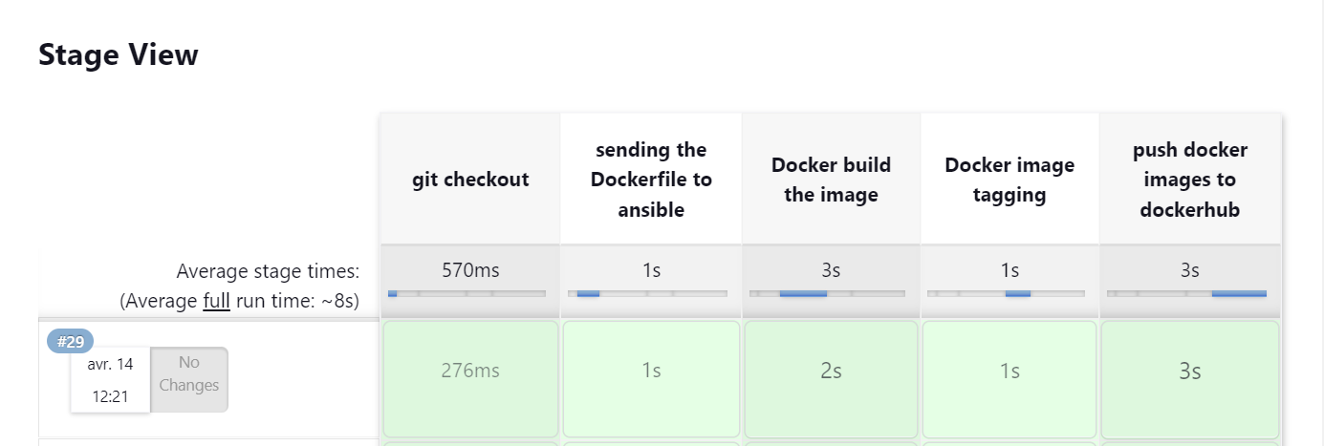
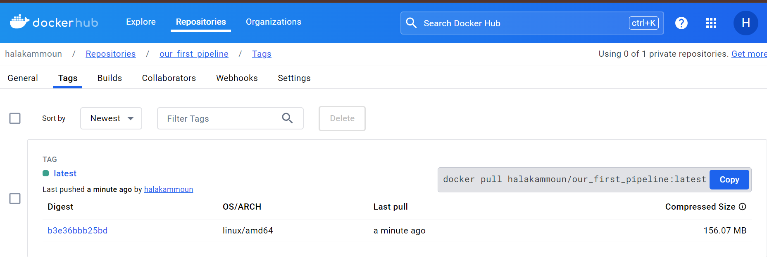
4
Déploiement et Tagging par Ansible
5
Push les versions
des images
vers dockerHub
16
Notes:
Hale:
Ansible effectue un tagging de l'image.
Puis, pousse l’image tagged vers Docker Hub.

Slide 17
Vue d’ensemble
1
3
6
5
6
Push les versions
des images
vers dockerHub
Mise à jour de l'application sur Kubernetes.
Écriture du Dockerfile et code source par le développeur
Mise à jour de l'application sur Kubernetes.
2
4
4
SSH vers Kubernetes cluster (playbook)
7
Push du Dockerfile et code source vers GitHub
SSH vers Ansible
SSH vers Kubernetes cluster (playbook)
Notification à Jenkins via Webhook
Accessibilité via IP et Port sur le cluster kubernetes
Déploiement et Tagging par Ansible
Déploiement et Tagging par Ansible
17
Notes:
Hale

Slide 18
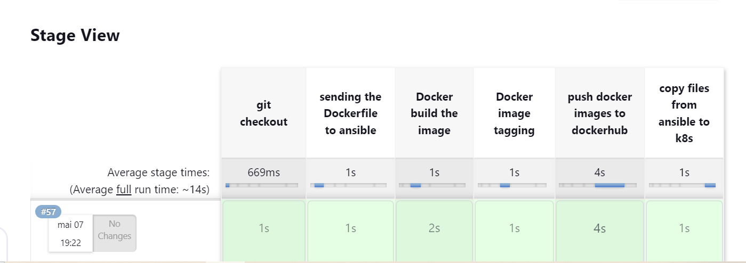
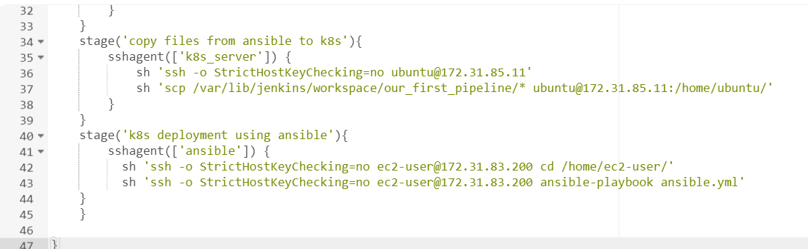
4
Déploiement et Tagging par Ansible
SSH vers Kubernetes cluster (playbook)
6
Mise à jour de l'application sur Kubernetes.
18
Notes:
Hale:
Et en fin Ansible établit une connexion SSH avec le serveur du cluster Kubernetes. Et exécute un playbook Kubernetes qui utilise la commande kubectl pour mettre à jour l'image de l'application sur le cluster. Le playbook ainsi , peut tirer la dernière image depuis Docker Hub ou construire une nouvelle image à partir du Dockerfile, puis la déployer sur le cluster.

Slide 19
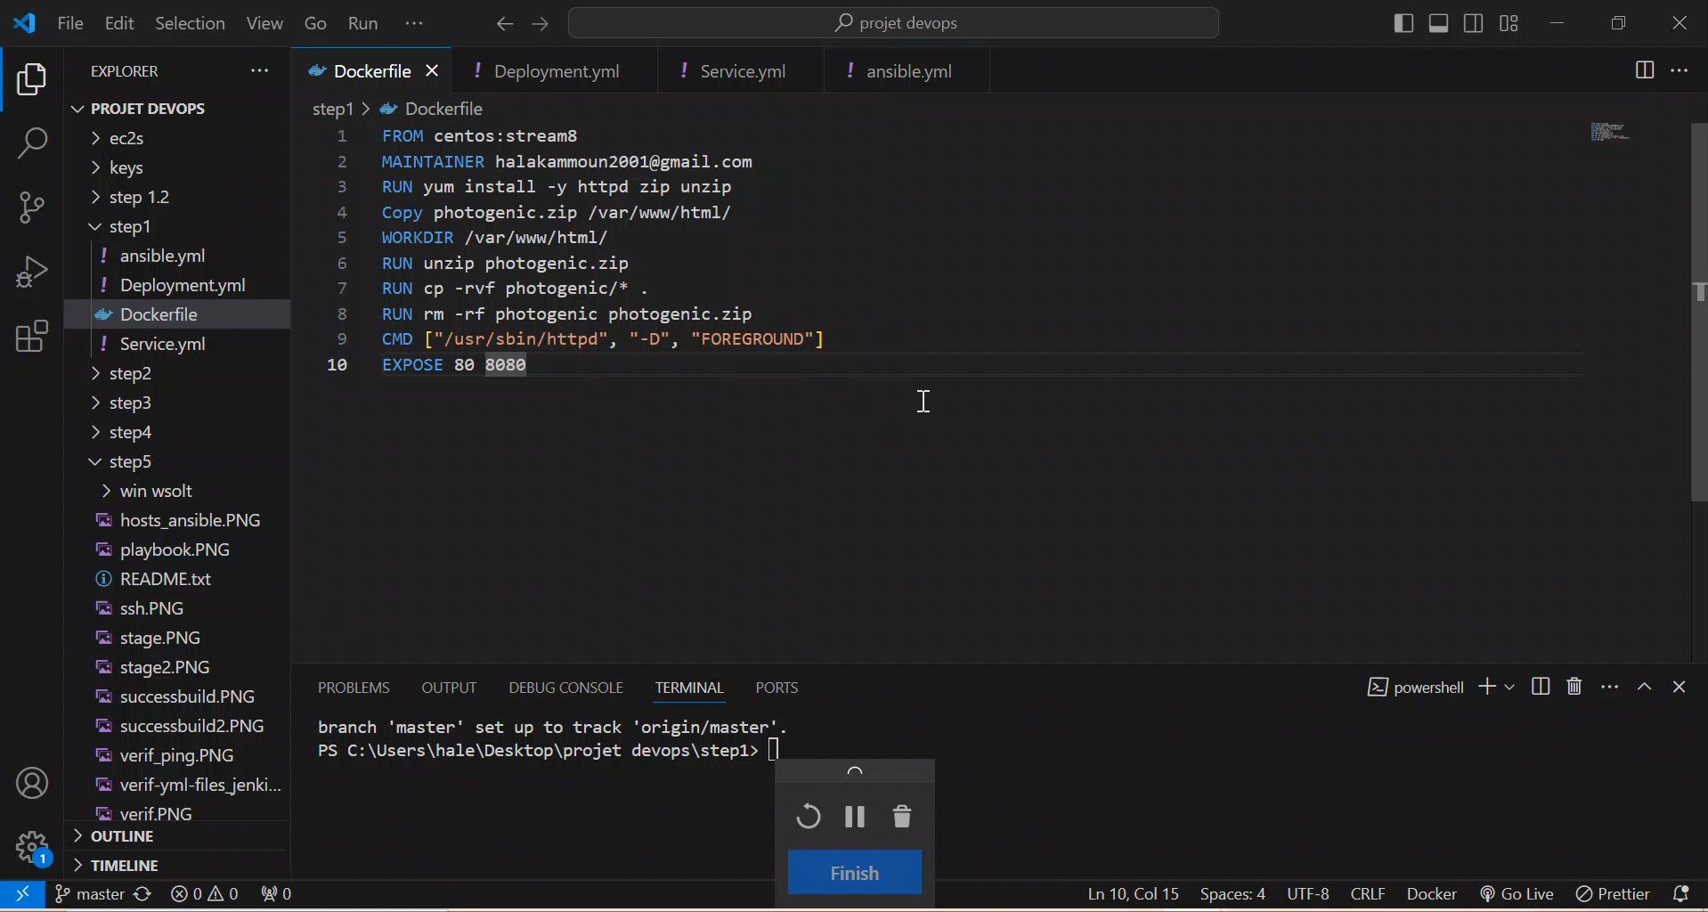
Réalisation
19
Notes:
Ale : décrire le video

Slide 20
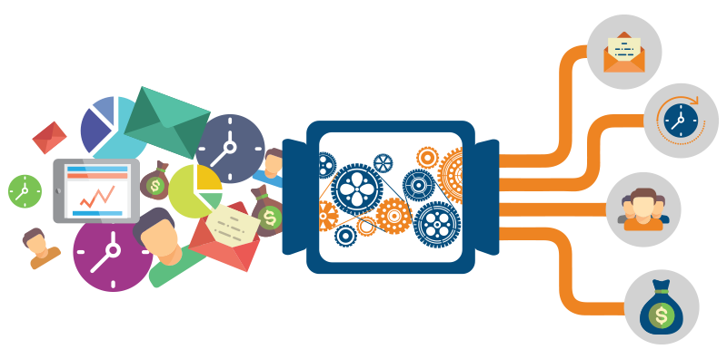
Conclusion
20
Notes:
En résumé,
Le projet d'automatisation de déploiement a résolu les défis du déploiement manuel des applications pour l'entreprise, mais il est crucial de continuer à actualiser nos méthodes et à adopter les nouvelles technologies.

Slide 21
Merci
pour votre
Attention!
21

